Slide 1
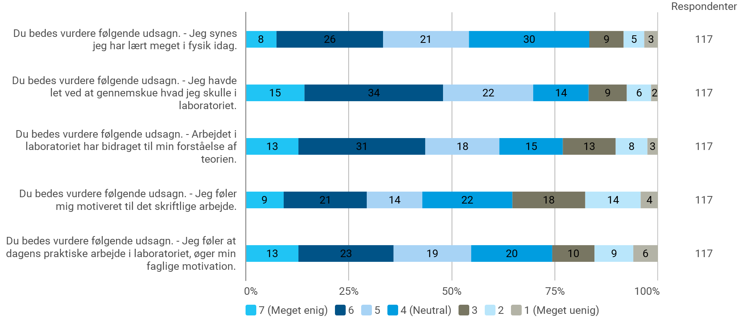

Slide 2
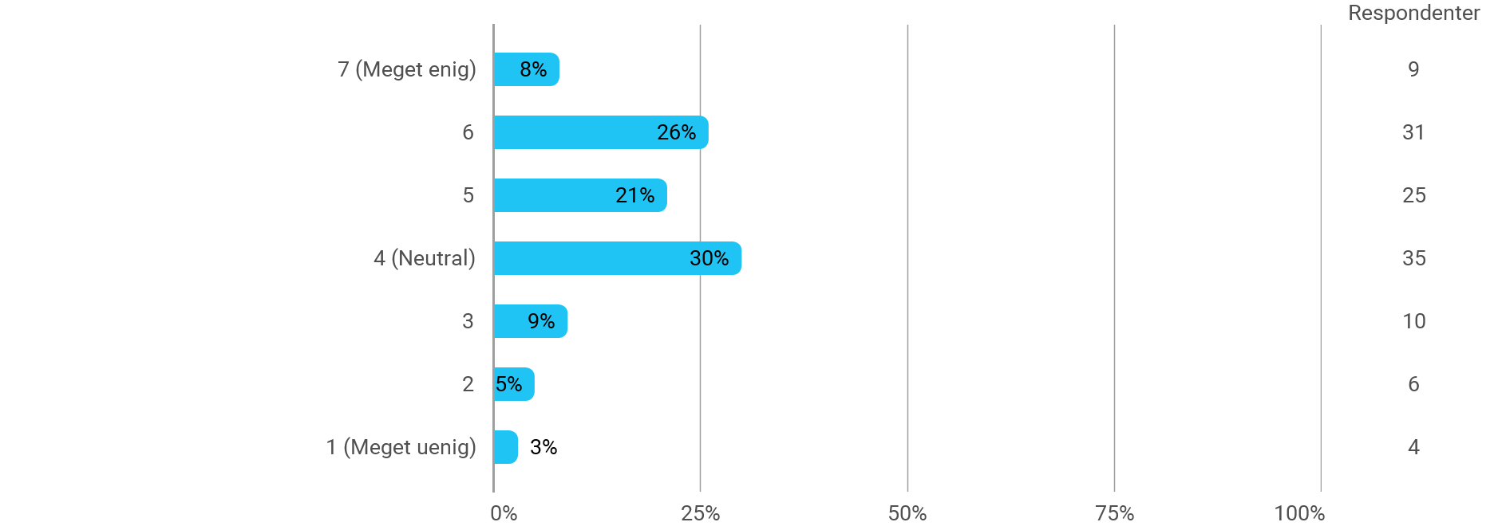
Du bedes vurdere følgende udsagn. - Jeg synes jeg har lært meget i fysik idag.

Slide 3
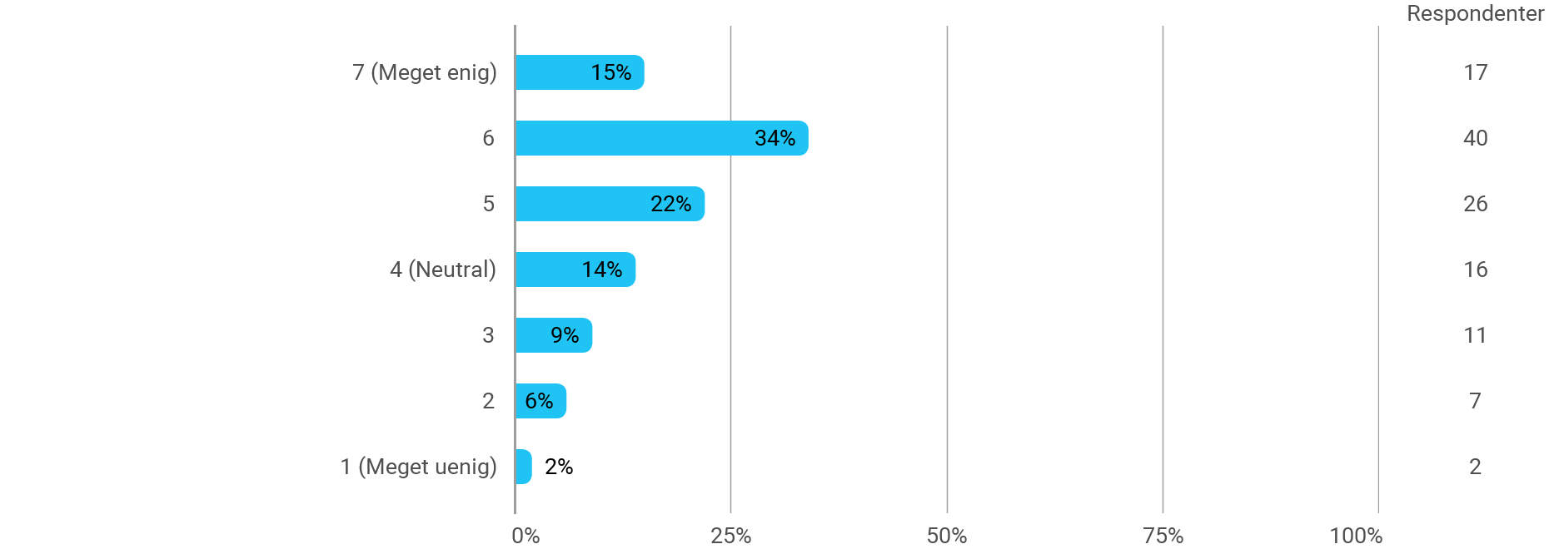
Du bedes vurdere følgende udsagn. - Jeg havde let ved at gennemskue hvad jeg skulle i laboratoriet.

Slide 4
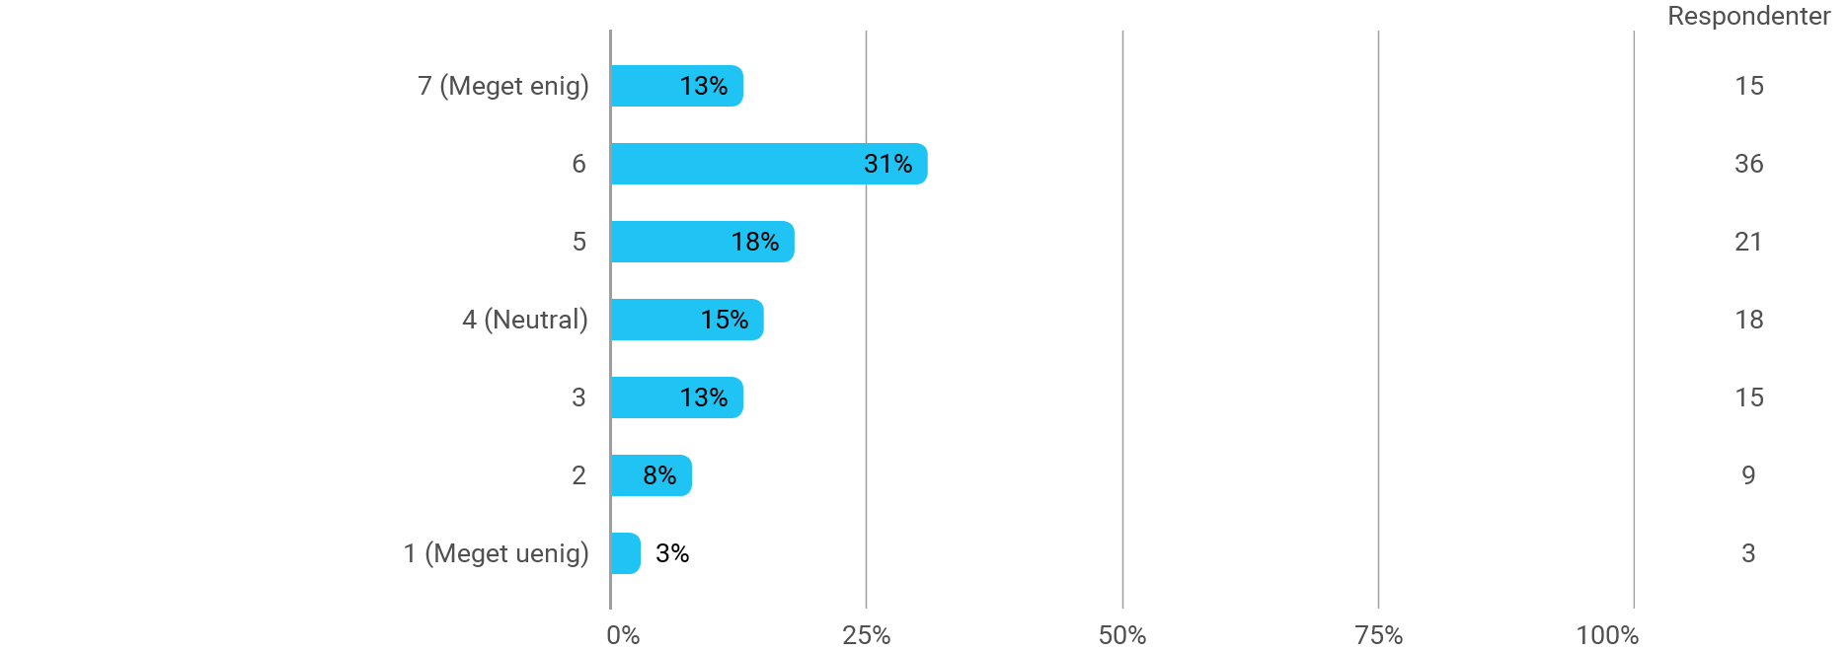
Du bedes vurdere følgende udsagn. - Arbejdet i laboratoriet har bidraget til min forståelse af teorien.

Slide 5
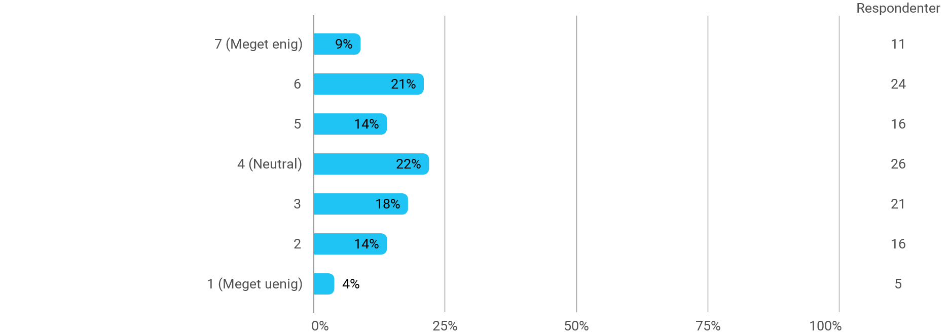
Du bedes vurdere følgende udsagn. - Jeg føler mig motiveret til det skriftlige arbejde.

Slide 6
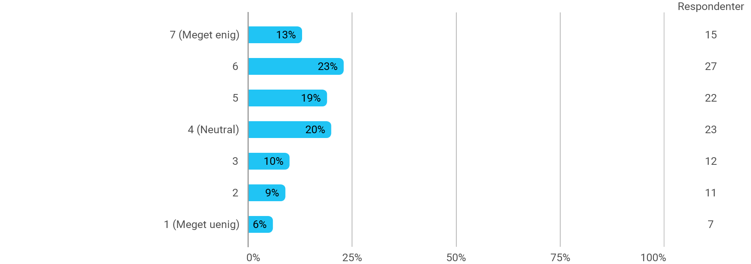
Du bedes vurdere følgende udsagn. - Jeg føler at dagens praktiske arbejde i laboratoriet, øger min faglige motivation.

